Slide 1

TRƯỜNG ĐẠI HỌC KỸ THUẬT – CÔNG NGHỆ CẦN THƠ
KHOA CÔNG NGHỆ THÔNG TIN
LUẬN VĂN TỐT NGHIỆP
NGHÀNH KỸ THUẬT PHẦN MỀM
NGHIÊN CỨU FRAMEWORK LARAVEL VÀ XÂY DỰNG PHẦN MỀM QUẢN LÝ VÀ ĐẶT HÀNG THỨC UỐNG TẠI QUÁN CÀ PHÊ MÔI TRƯỜNG ĐA NGƯỜI DÙNG
Giảng viên hướng dẫn:
TS. Trần Văn Út
Sinh viên thực hiện:
Nguyễn Trọng An MSSV: 1600434
Lương Kiến An MSSV: 1600117

Slide 2
NỘI DUNG BÁO CÁO
GIỚI THIỆU ĐỀ TÀI
CÔNG NGHỆ ÁP DỤNG
XÂY DỰNG PHẦN MỀM
DEMO
KẾT QUẢ VÀ HƯỚNG PHÁT TRIỂN
Notes:
Để các thầy cô và tất cả các bạn có cái nhìn chung nhất cũng như cách tiếp cận đề tài nhanh nhất thì nhóm em xin trình bày 5 nội dung chính sau đây
Bây giờ em trình bày phần đầu tiên đó là giới thiệu đề tài

Slide 3




1. GIỚI THIỆU ĐỀ TÀI
www.4thcoffee.com
VICTORIA LINDQVIST
+1 (589) 555‐0155
victoria@fourthcoffee.com

Slide 4
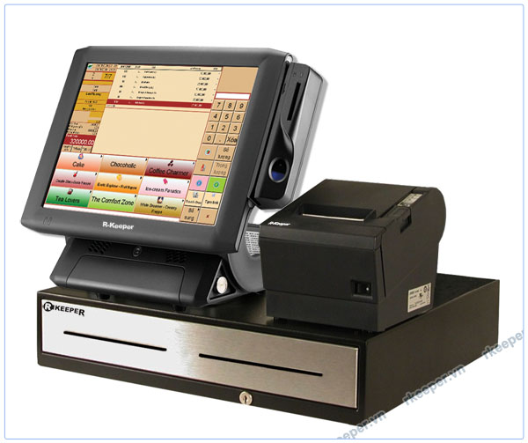


ĐẶT VẤN ĐỀ
Notes:
Qua quá trình khảo sát 1 vài quán café thì em thấy họ quản lí đặt món, thanh toán = máy ghi order, nhưng mà cái máy này k có quản lí thông tin nhân viên luu tru thong tin xuat nhap hang hoa, thu chi can nhieu giấy tờ, khó lưu trữ đc lâu dài, rất cồng kềnh và không hiệu quả,
Nên nhóm em đã tích hợp những tính năng da co và khắc phục những hạn chế này vào 1 phần mềm

Slide 5





ĐẶT VẤN ĐỀ
Nhân viên
Thống kê
Đặt món
Kho
Notes:
để đảm bảo được việc quản lí nv, đặt món, nhập xuất hang, thống kê, giảm đc lượng ghi chép thông tin, cập nhật dữ liệu nhanh chóng và kịp thời, lưu trữ thông tin được lâu dài và truy vấn nhanh chóng

Slide 6
PHẠM VI ĐỀ TÀI
Phần mềm được phát triển hướng tới đối tượng sử dụng là những quán cà phê hoặc trà sữa, quán nhậu.
Phần mềm chạy trên nền tảng web.

Slide 7

2. Công nghệ áp dụng

Slide 8





CÔNG NGHỆ ÁP DỤNG
Notes:
Phần mềm được xây dựng bằng ngôn ngữ PHP trên nền tảng framework Laravel kết hợp với csdl Mysql , giao diện dựa trên framework bootstrap kết hợp với Javascript ajxax jquery cho them đẹp mắt

Slide 9


3. XÂY DỰNG PHẦN MỀM

Slide 10
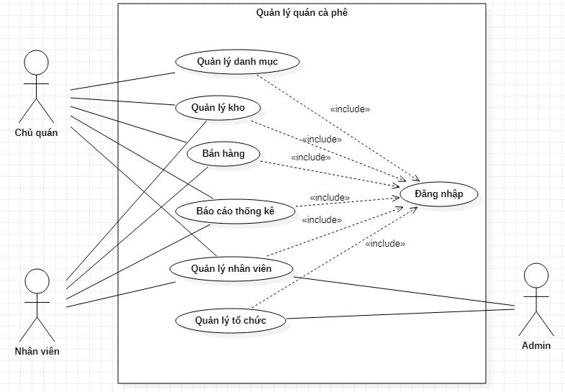
USECASE
Notes:
Sơ đồ usecase mức tổng quát gồm có 3 đối tượng chính như là 3 nhóm quyền sử dụng phần mềm gồm admin tức là người chủ phần mềm có nhiệm vụ là
Thiết lập môi trường (quán) và tạo tài khoản cho chủ quán để đăng nhập vô setup quán
Đối tượng t2 là chủ quán, thì chủ quán khi đăng nhập vô thiết lập các danh mục………….
Đối tượng t3 là nhân viên đăng nhập vô thì quản lý kho, bán hang, thống kê, nv

Slide 11
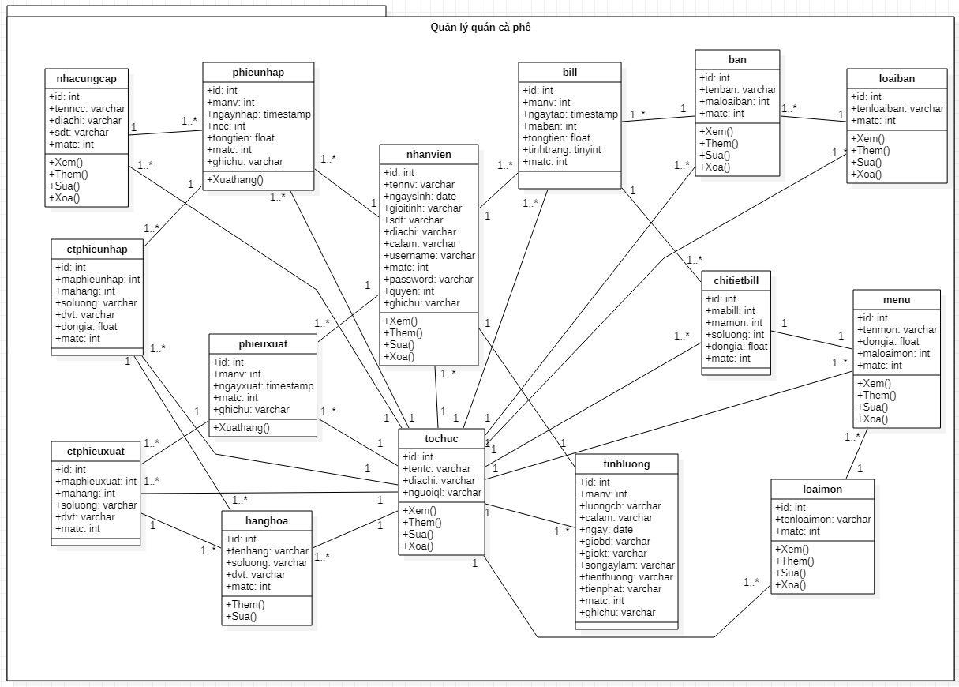
SƠ ĐỒ LỚP
Notes:
Sơ đồ lớp cho thấy các mối quan hệ giữa các thành phần tạo nên phần mềm

Slide 12
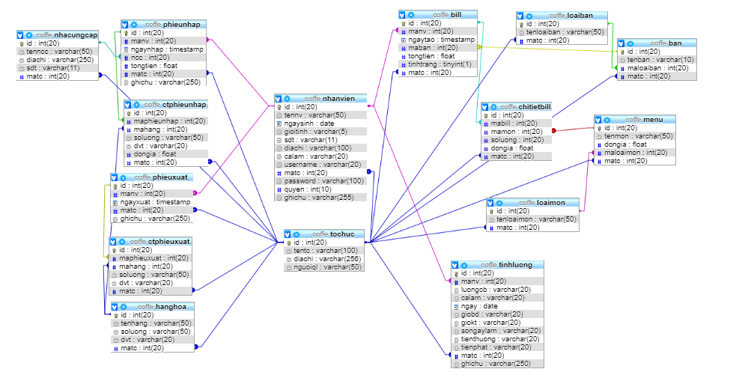
CƠ SỞ DỮ LIỆU
Notes:
Nhóm em xây dựng csdl với gồm 15 bảng, trong đó mỗi bảng đề có mã tổ chức để cho nhiều tổ chức có thể dùng chung một phần mềm thông qua việc tạo tài khoản cho mỗi tổ chức và dễ để truy vấn lấy dữ liệu

Slide 13

4. DEMO

Slide 14

14
5. KẾT QUẢ VÀ HƯỚNG PHÁT TRIỂN

Slide 15
KẾT QUẢ
Xây dựng được phần mềm quản lý quán cà phê đáp ứng được các yêu cầu chức năng đã đề ra.
Quản lý đặt hàng thức uống
Quản lý doanh thu
Quản lý nhân sự
Quản lý xuất nhập nguyên vật liệu
Xuất báo cáo, thống kê theo tiêu chí
Cho phép nhiều tổ chức có thể dùng chung một phần mềm thông qua việc tạo tài khoản cho mỗi tổ chức, dữ liệu của tổ chức nào thì chỉ tổ chức đó thấy.
Notes:
Đã xây dựng đc phần mềm ql quán cà phê với các chức năng quản lý như em đã demo cho quý thầy cô xem

Slide 16
HƯỚNG PHÁT TRIỂN
Xây dựng chức năng đổi mật khẩu.
Xây dựng chức năng đặt bàn trước.
Xây dựng chức năng chuyển từng món có trong bàn sang bàn mới.
Phát triển phần mềm trên các thiết bị mobile.

Slide 17


CẢM ƠN QUÝ THẦY CÔ và các bạn ĐÃ LẮNG NGHE

